Slide 1
人力资源的工期与成本估算
现代化软件企业管理要求实行精细化管理。为完成软件项目通过科学的管理手段来实现最短工期和最低成本的经济目的。
对于固定支出式人力资源。如年薪制或月薪制，主要是有效地缩短工期来降低成本。
对于浮动支出式人力资源。如绩效工资、临时或聘请人员工资，可以同时降低成本和缩短工期。

Slide 2
人力资源的基本能力评价
按照人员的类别进行基本能力评价。每个评价单元（人或小组）可以承担多个任务，同时为了规避风险，每个任务也可以有不同单元来完成。如下图：
工号 | 姓名 | 类别 | 设计能力 |  | 开发能力 |  |  | 测试能力
 |  |  | 系统设计 | 软件架构 | C++开发 | J2EE开发 | .NET开发 | 单元测试 | 系统测试
0001 | 张** | 架构师 | 4 | 4.5 |  | 3 |  | 2.5
0002 | 李** | 分析师 | 4 | 3.5 |  |  | 3.5
0003 | 王** | 高程 |  | 3.5 | 4.5 | 4.5 | 2.5 |  | 3
0004 | 何** | 高程 | 2.5 | 2 | 4 | 2 | 4.5 | 3.5
0005 | 赵** | 中程 |  |  | 4 | 3.5 | 2.5 | 2.5
0006 | 谭** | 测试师 | 3 |  |  | 2.5 |  | 4.5 | 4.5
0007 | 彭** | 测试师 | 2.5 |  | 3 |  |  | 4 | 4.5

Slide 3
软件项目的任务分解与资源指派
按照制定的项目计划进行任务分解（WBS）。
任务名称
启动
计划
辨识和排列风险
实施
调查
收集用户需求
系统设计
确定系统架构
确定开发模式
确定开发环境和工具
确定数据库类型
确定服务器类型
确定前台
确定各开发语言和IDE
系统设计完成
系统开发
开发数据库
数据库开发完成
开发服务器
服务器开发完成
开发前台
系统开发前台开发完成
系统测试
设备采购
系统部署
使用者培训
项目效益衡量
系统部署完成
监测和控制
结束

Slide 4
根据任务进行资源指派
任务名称 | 分析师 | 架构师 | 高程 | 中程 | 测试师 | 项目经理 | 质量工程师
启动 | 2 | 3 | 5 | 10 | 6 | 1 | 2
计划 |  |  |  |  |  | 1
实施
调查 | 2 | 2
收集用户需求 | 1 | 1 | 2 | 3 | 2
系统设计 |  |  |  |  |  | 1
确定系统架构 | 2 | 3 | 3 |  | 2 |  | 1
确定开发模式 | 1 | 2 | 5 | 2 | 3
确定开发环境和工具 |  | 2 | 5 | 2 | 4 |  | 1
系统开发 |  |  |  |  |  | 1
开发数据库 |  | 1 | 4 | 5 | 1
数据库开发完成 |  | 1 | 2 |  | 2
开发服务端程序 |  | 2 | 3 | 6 | 1
开发客户端程序 |  | 1 | 2 | 4 | 1
系统开发完成 | 1 | 2 | 5 | 4 | 3
系统测试 | 1 | 2 | 2 | 2 | 6 | 1 | 2
系统部署 |  | 1 | 2 | 4 | 2
使用者培训 |  |  | 3 | 5 | 1
系统部署完成 | 1 | 1
监测和控制 |  |  |  |  |  | 1 | 2
结束 | 2 | 3 | 5 | 10 | 6 | 1 | 2

Slide 5
资源指派与人员的映射关系
按照不同任务对人力资源的需求进行人员指派。

Slide 6
资源指派时应遵循的原则
串行任务。同一员工依据其能力对应关系可以参与多项任务，并尽量保持人员固定，即最小化参与人员。
并行任务。同一员工不可以参与多项任务。
资源指派是不断完善的过程。即不断调整指派方案以达到最小成本和最短工期的目的。
资源指派方案的调整方法将在系统优化部分讲解

Slide 7
人力资源的生产力模型
人力资源其单元（个人或小组）生产力表现在开发能力、质量和工期等方面。
单任务工期估算。估算每个任务的完成时间。
任务工期与任务成本集成估算。
人力资源的生产力估算应考察其性格、情绪等方面的影响。

Slide 8
员工性格的刻画-迈尔斯模型
根据不断地进行迈尔斯模型测评对每个人力单元进行性格评价。不同性格的人不仅在执行计划时遵守时间规则的特点不同，并且在乐观和悲观情绪下的表现也不同，可以通过不断测试确定其不同系数。
工号 | 姓名 | 类别 | 性格分类 | 完成任务能力
 |  |  |  | 计划时间系数 | 乐观时间系数 | 悲观时间系数
0001 | 张** | 架构师 | 内倾感觉思维判断（ISTJ） | 1.0 | 0.85 | 1.3
0002 | 李** | 分析师 | 内倾直觉情感知觉（INFP） | 0.95 | 0.9 | 1.35
0003 | 王** | 高程 | 外倾直觉情感判断（ENFJ） | 0.85 | 0.95 | 1.45
0004 | 何** | 高程 | 内倾感觉情感知觉（ISFP） | 0.85 | 0.8 | 1.3
0005 | 赵** | 中程 | 外倾直觉思维判断（ENTJ） | 0.95 | 0.85 | 1.5
0006 | 谭** | 测试师 | 外倾直觉思维判断（ENTJ） | 0.9 | 0.75 | 1.4
0007 | 彭** | 测试师 | 内倾感觉情感判断（ISFJ） | 1.0 | 0.85 | 1.35

Slide 9
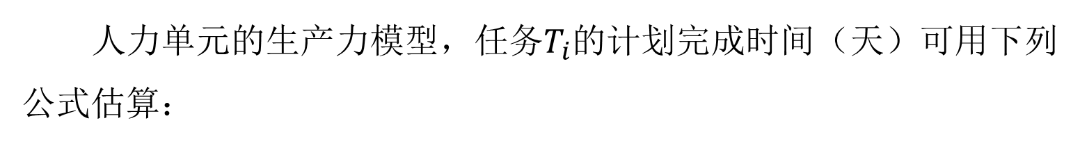
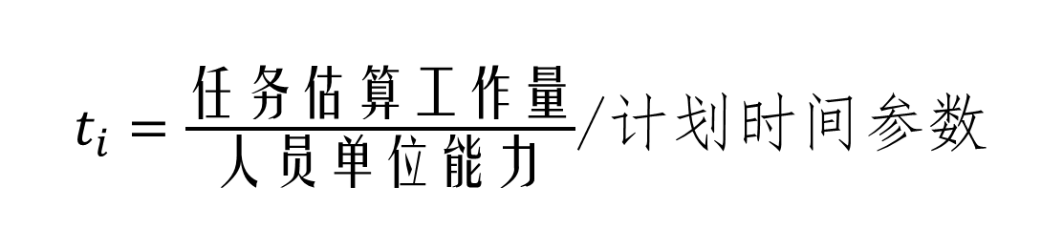
人力单元的生产力模型，任务$T_{i}$的计划完成时间（天）可用下列公式估算：
$t_{i}=\frac{任务估算工作量}{人员单位能力}$/计划时间参数
其中：
任务估算工作量--可以通过项目范围、需求分析和设计的内容估算。
人员单位能力—根据基本能力评价矩阵系数总和计算。

Slide 10
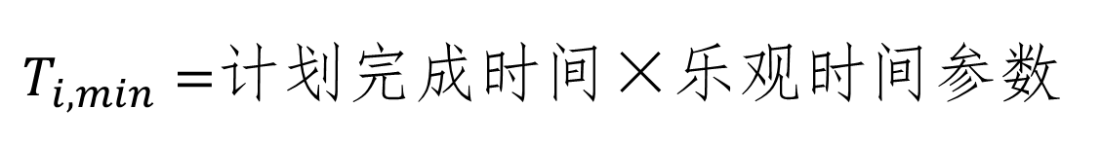
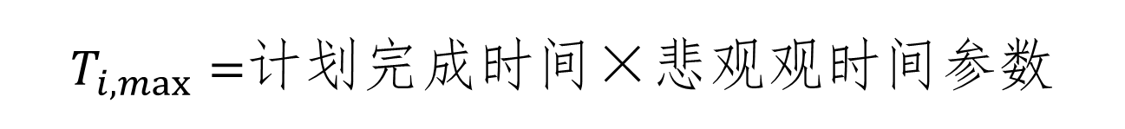
最短乐观时间：
$T_{i,min}=$计划完成时间×乐观时间参数
最长悲乐观时间：
$T_{i,max}=$计划完成时间×悲观观时间参数

Slide 11

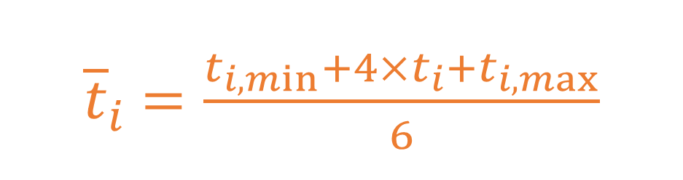
任务$T_{i}$完成时间可以通过三点加权法估算：
${\overline{t}}_{i}$ $=\frac{t_{i,min}+4×t_{i}+t_{i,max}}{6}$
时间估算可以根据情况进行不对称加权法或隶属曲线来确定。

Slide 12
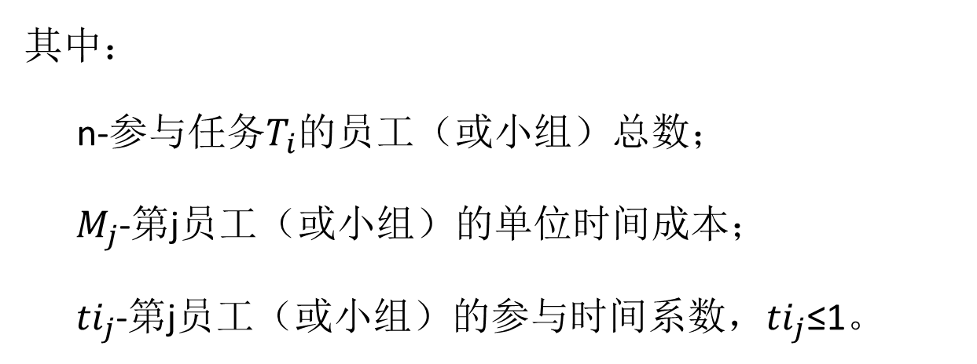
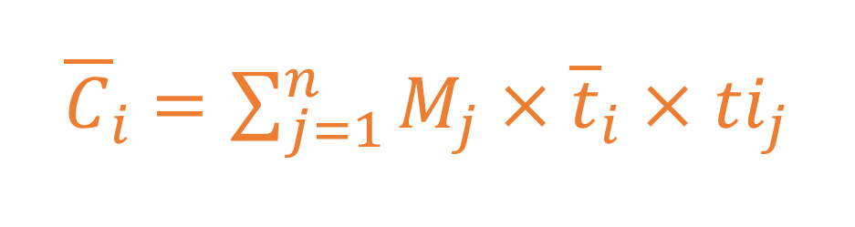
任务成本估算
任务$T_{i}$完成时间${\overline{t}}_{i}$确定后可以根据人员单位成本计算任务成本${\overline{C}}_{i}$。
${\overline{C}}_{i}$ $=\sum_{j=1}^{n}{M_{j}×{\overline{t}}_{i}×{ti}_{j}}$
其中：
n-参与任务$T_{i}$的员工（或小组）总数；
${ M}_{j}$-第j员工（或小组）的单位时间成本；
${ ti}_{j}$-第j员工（或小组）的参与时间系数，${ti}_{j}$≤1。

Slide 13
任务成本与时间可以在甘特图中表示。
任务模式 | 任务名称 | 成本 | 工期
手动计划 | 启动 | ¥5,600.00 | 4 个工作日
手动计划 | 计划 | ¥11,400.00 | 13 个工作日
手动计划 | 实施 | ¥92,500.00 | 52 个工作日?
手动计划 | 调查 | ¥5,400.00 | 2 个工作日
手动计划 | 收集用户需求 | ¥6,000.00 | 7 个工作日
手动计划 | 系统设计 | ¥10,400.00 | 6 个工作日
手动计划 | 系统开发 | ¥54,000.00 | 28 个工作日
手动计划 | 系统测试 | ¥3,000.00 | 3 个工作日
手动计划 | 设备采购 | ¥11,000.00 | 11 个工作日
手动计划 | 系统部署 | ¥0.00 | 1 个工作日?
手动计划 | 使用者培训 | ¥1,800.00 | 2 个工作日
手动计划 | 项目效益衡量 | ¥900.00 | 1 个工作日
手动计划 | 系统部署完成 | ¥0.00 | 0 个工作日
手动计划 | 监测和控制和配置 | ¥60,750.00 | 53 个工作日
手动计划 | 成员出勤情况监控 | ¥5,300.00 | 53 个工作日
手动计划 | 人员变更监控 | ¥5,300.00 | 53 个工作日
手动计划 | 预算变更控制 | ¥47,000.00 | 47 个工作日
手动计划 | 小组每周例会 | ¥900.00 | 46 个工作日
自动计划 | 项目每周里程碑报告更新 | ¥900.00 | 40 个工作日
手动计划 | 个人每周工作报告 | ¥1,350.00 | 51 个工作日
手动计划 |  | ¥0.00
手动计划 | 结束 | ¥0.00 | 3 个工作日

Slide 14
人力资源成本与工期估算应注意的问题：
精细化管理时其计算粒度应适中。太大无法实现软件项目成本核算的目的；粒度太小其计算工作量大，误差也大，并带来管理成本的提高。
人力资源生产力受性格、情绪等影响因素需要考虑。单一的工作量乘以统一时间单元成本的方法太过简单，不利于降低软件成本和提升管理水平。

